Slide 1
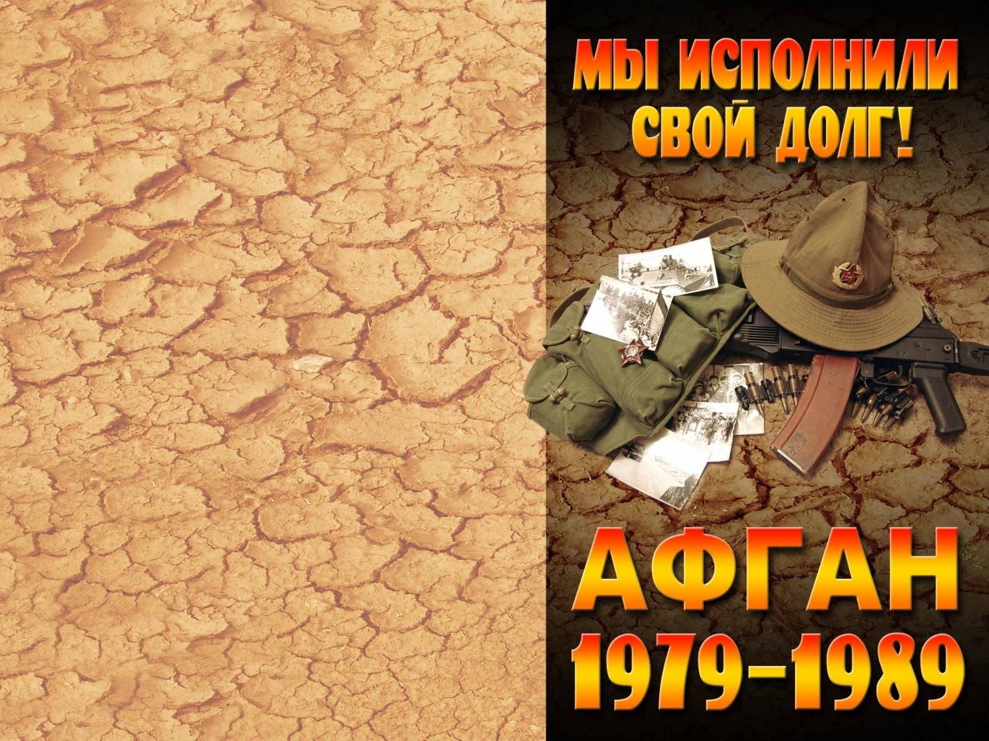

Slide 2
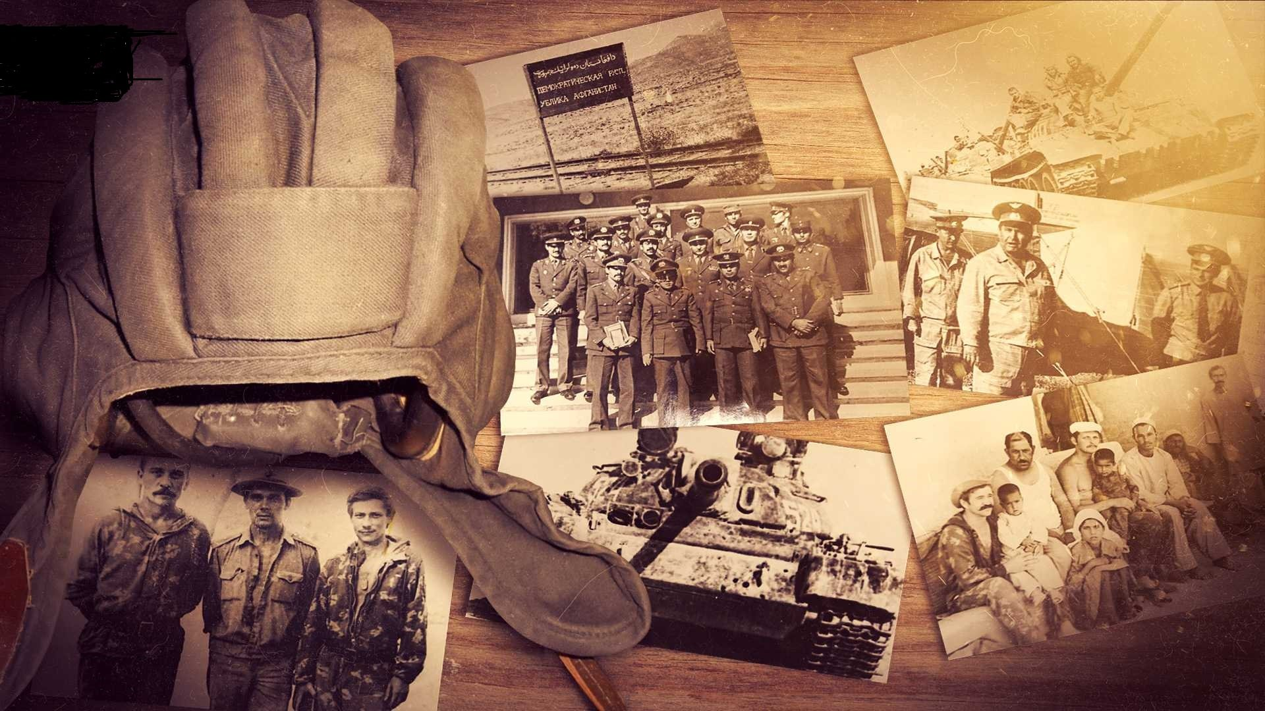
Вопросы с открытыми ответами

Slide 3
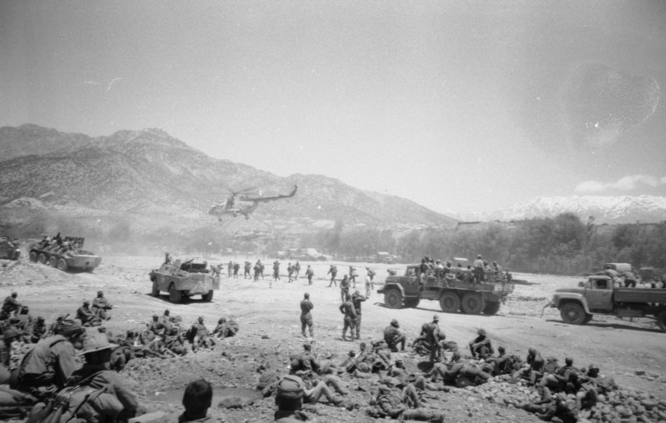
1. Какое событие отмечается 15 февраля в нашей стране?

Slide 4
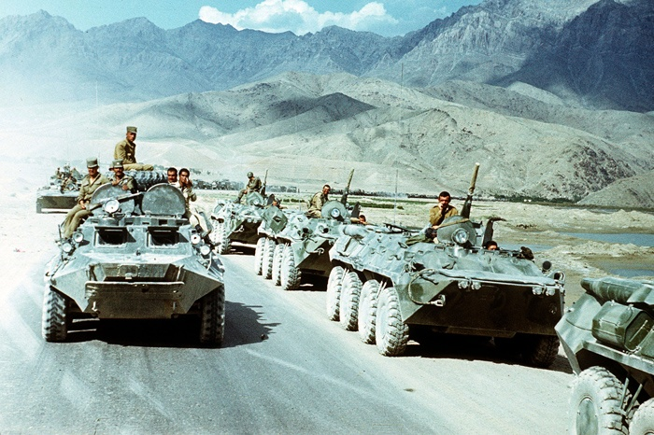
2. Когда советские войска были введены в Афганистан и когда покинули его?

Slide 5
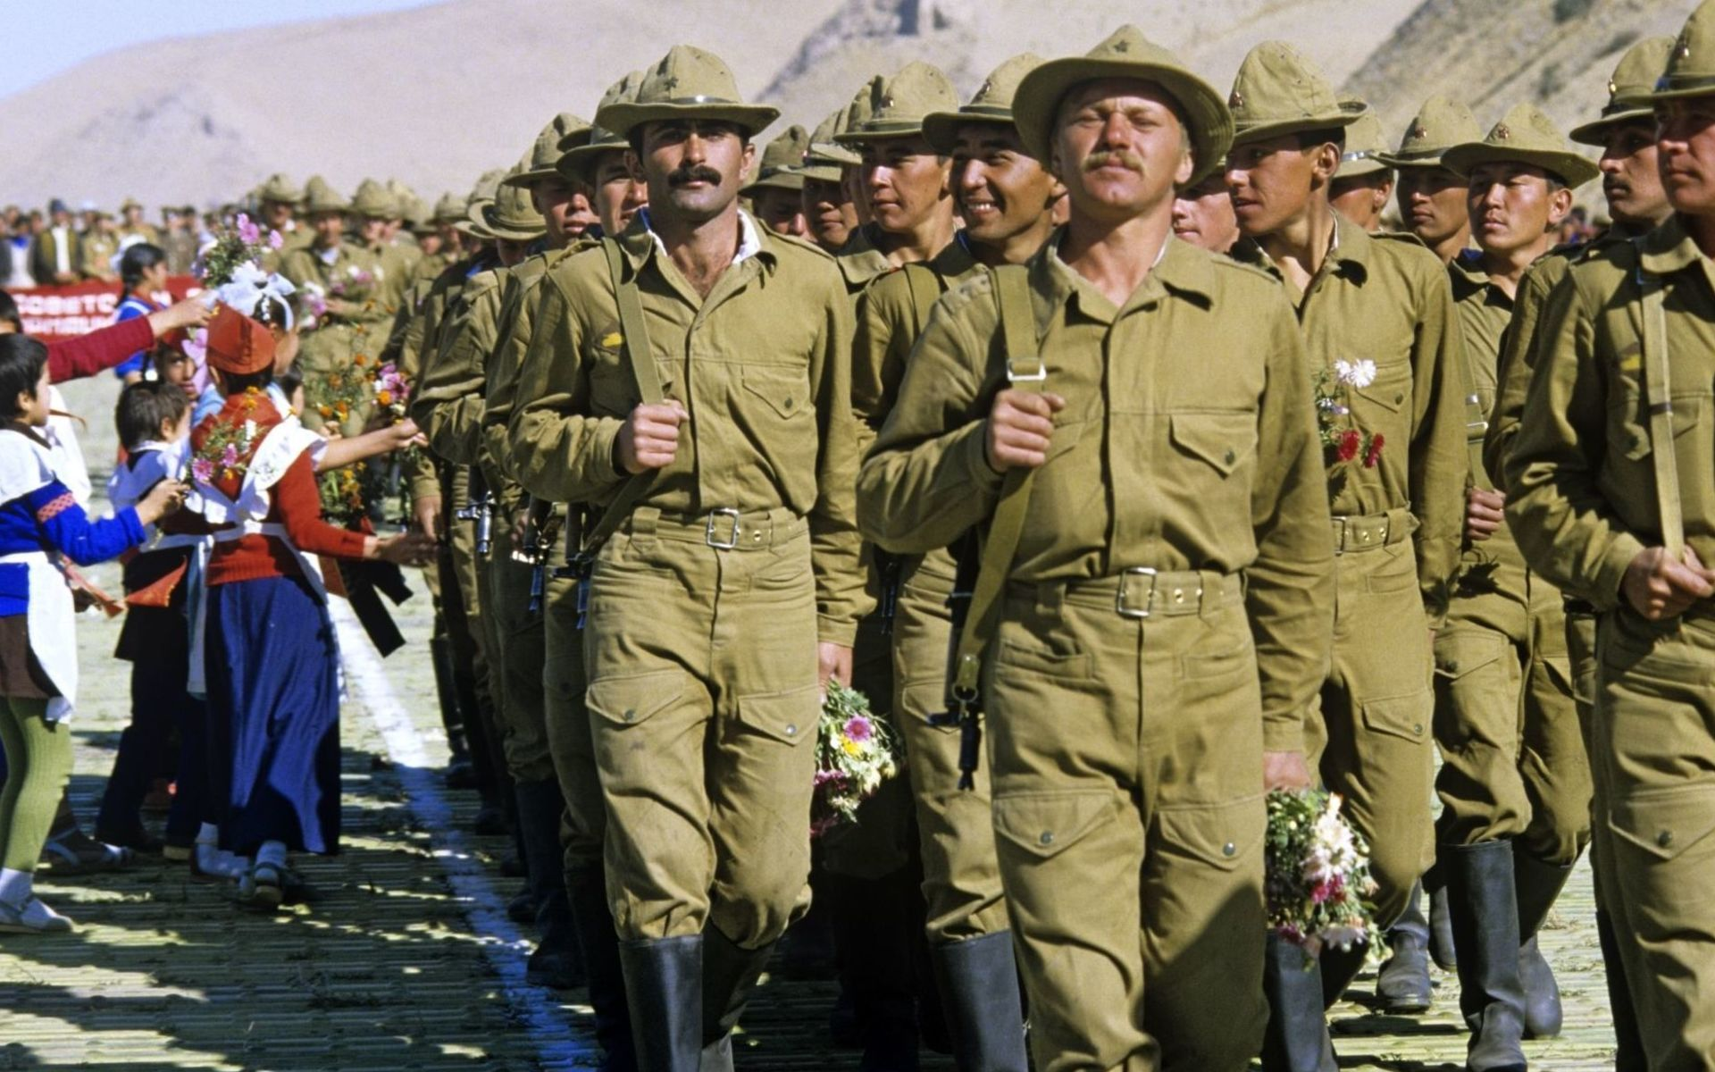
3. Сколько месяцев длилась война в Афганистане?

Slide 6
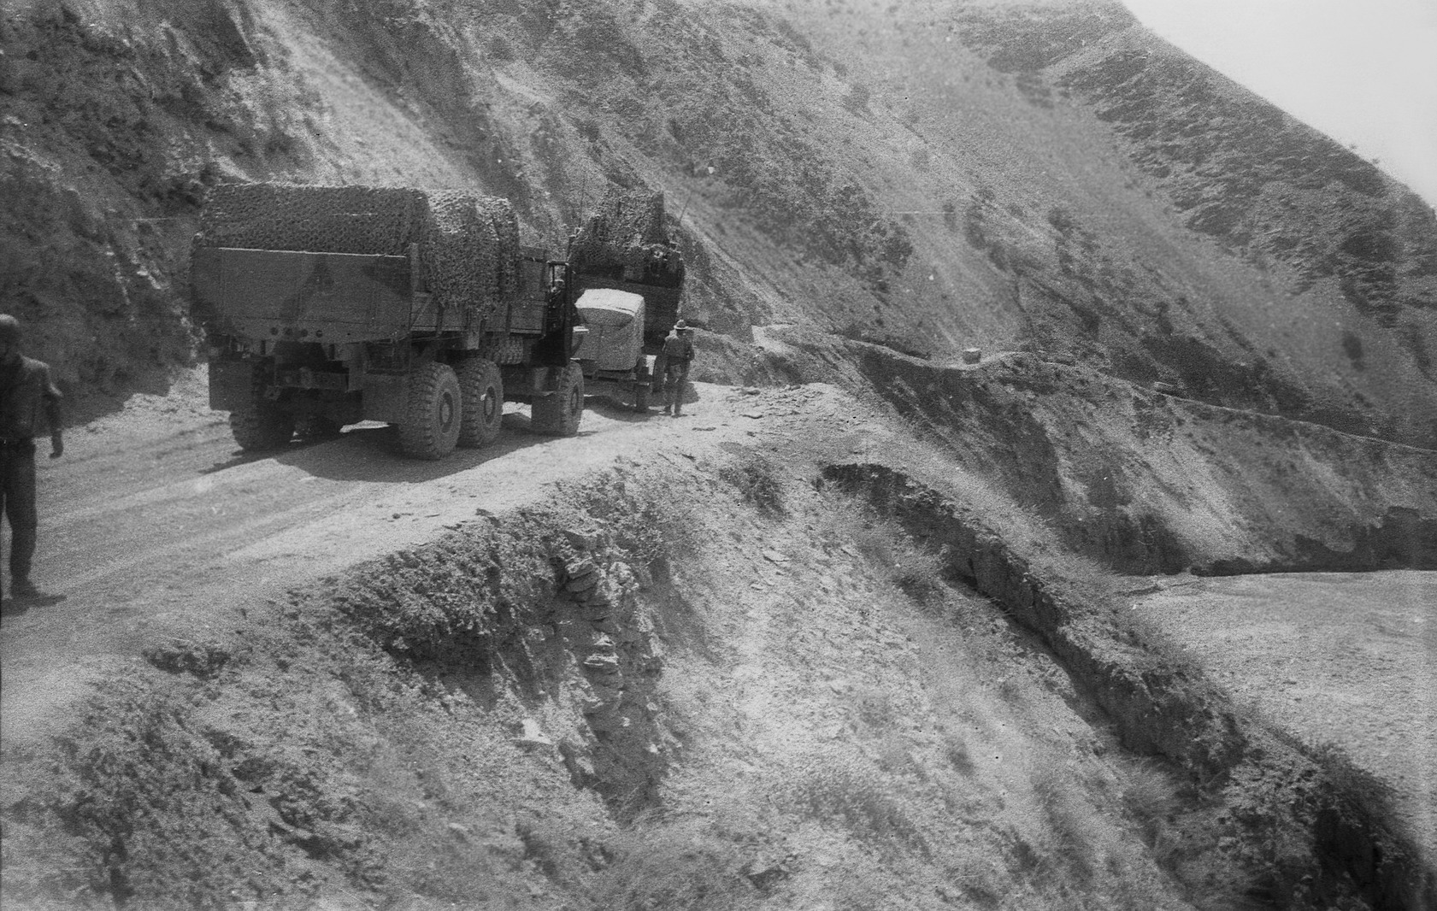
4. Как называется перевал, по которому обеспечивалась перевозка грузов и личного состава из СССР в Кабул?

Slide 7
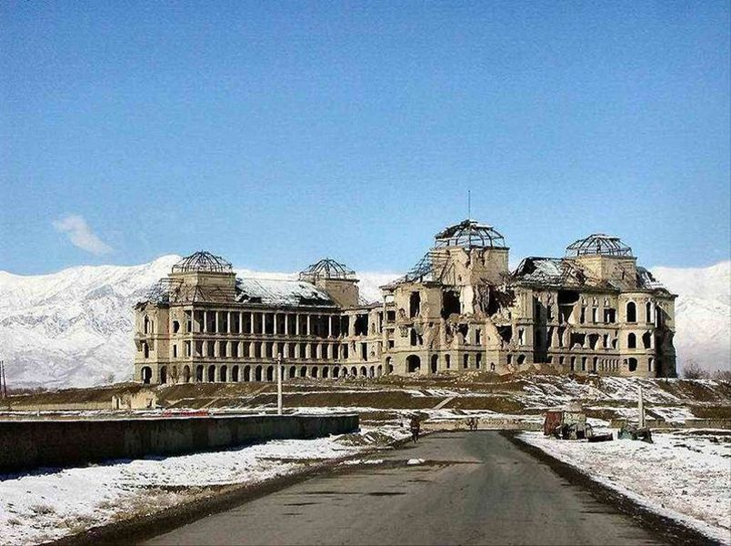
5. С какой целью были введены советские войска в Афганистан?

Slide 8
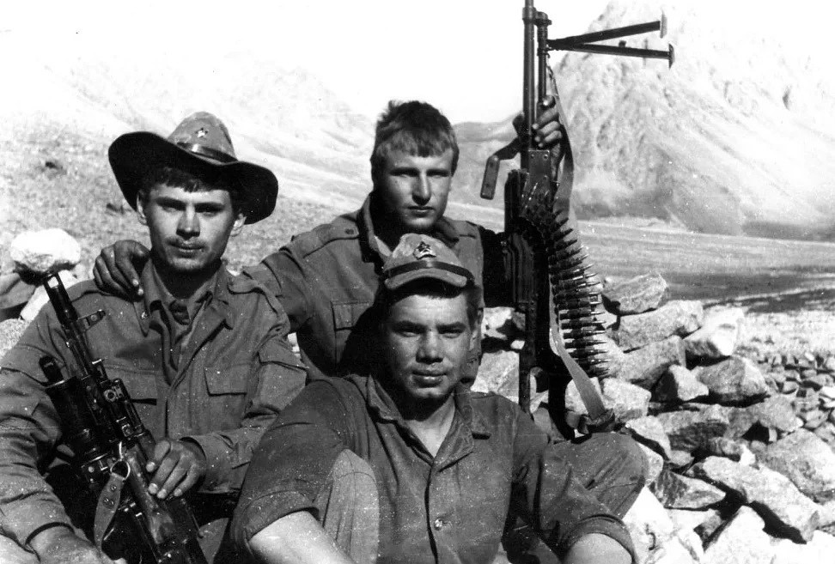
6. Кто такие шурави?

Slide 9
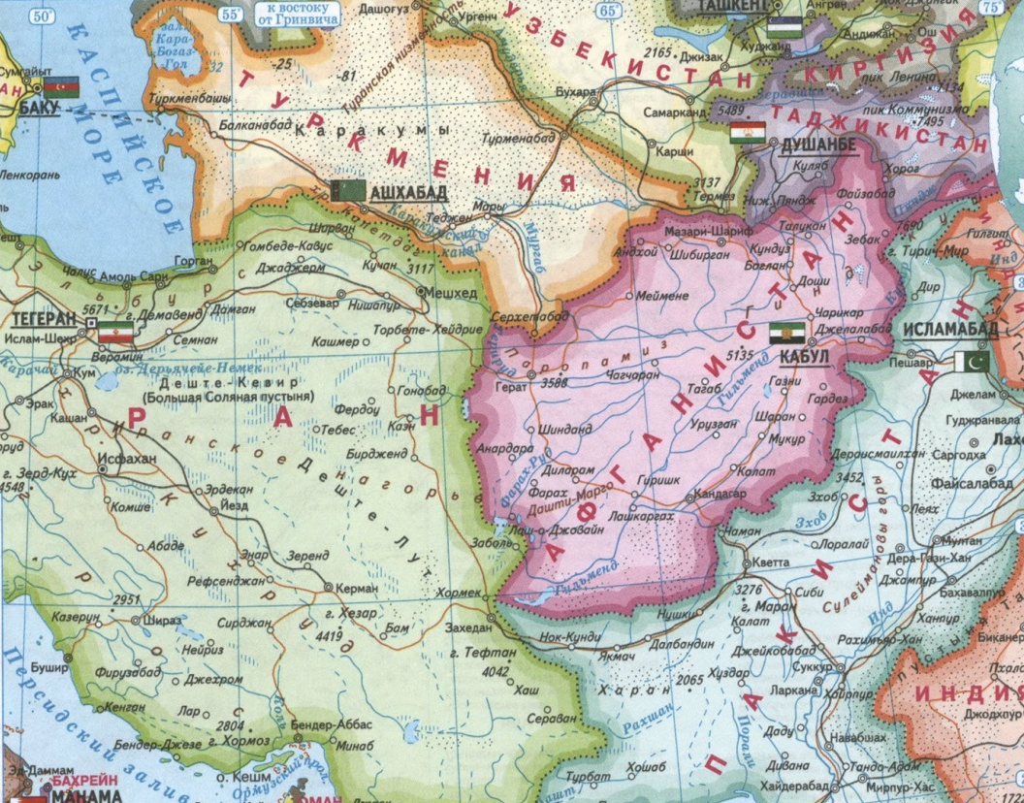
7. Афганистан граничит с тремя бывшими республиками Советского Союза. Это Таджикистан, Узбекистан и... Назовите третью республику.

Slide 10
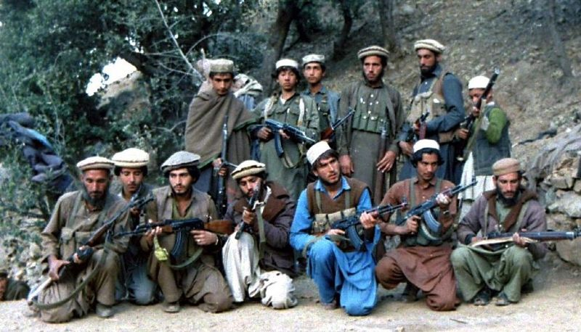
8. Кто такие моджахеды?

Slide 11
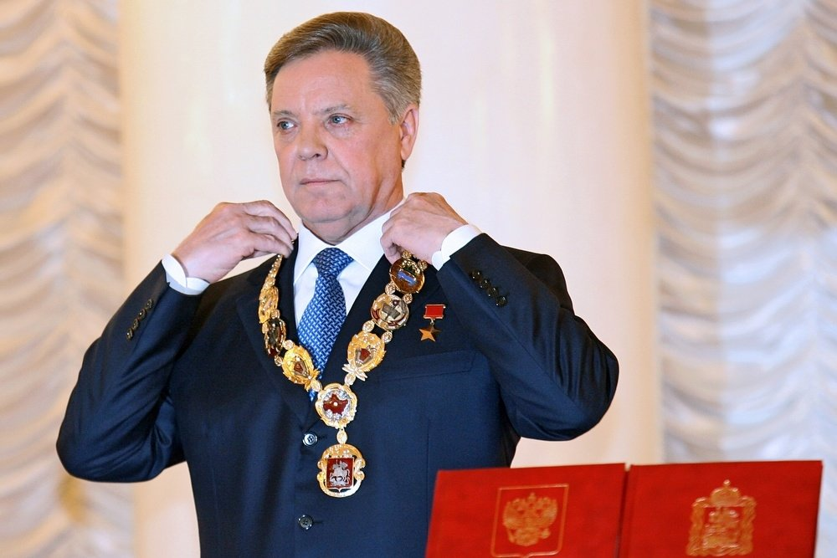
9. Кто последним покинул Афганистан, когда все войска СССР были выведены с территории этого государства?

Slide 12
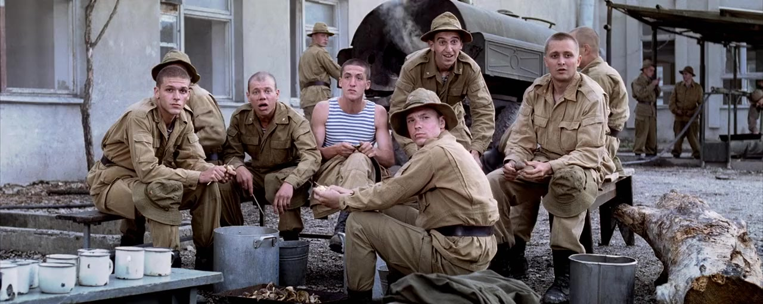
10. Назовите художественный фильм, посвященный войне в Афганистане

Slide 13
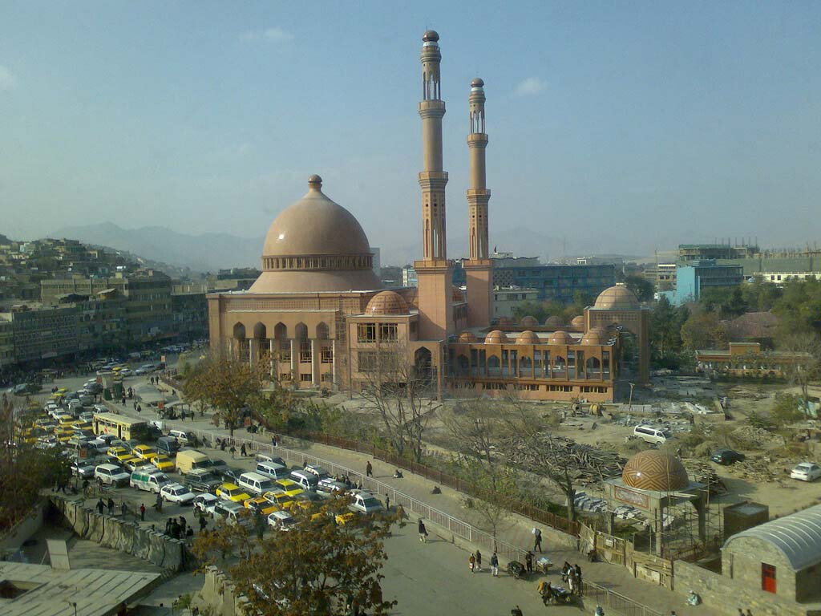
11. Как называется столица Афганистана?

Slide 14
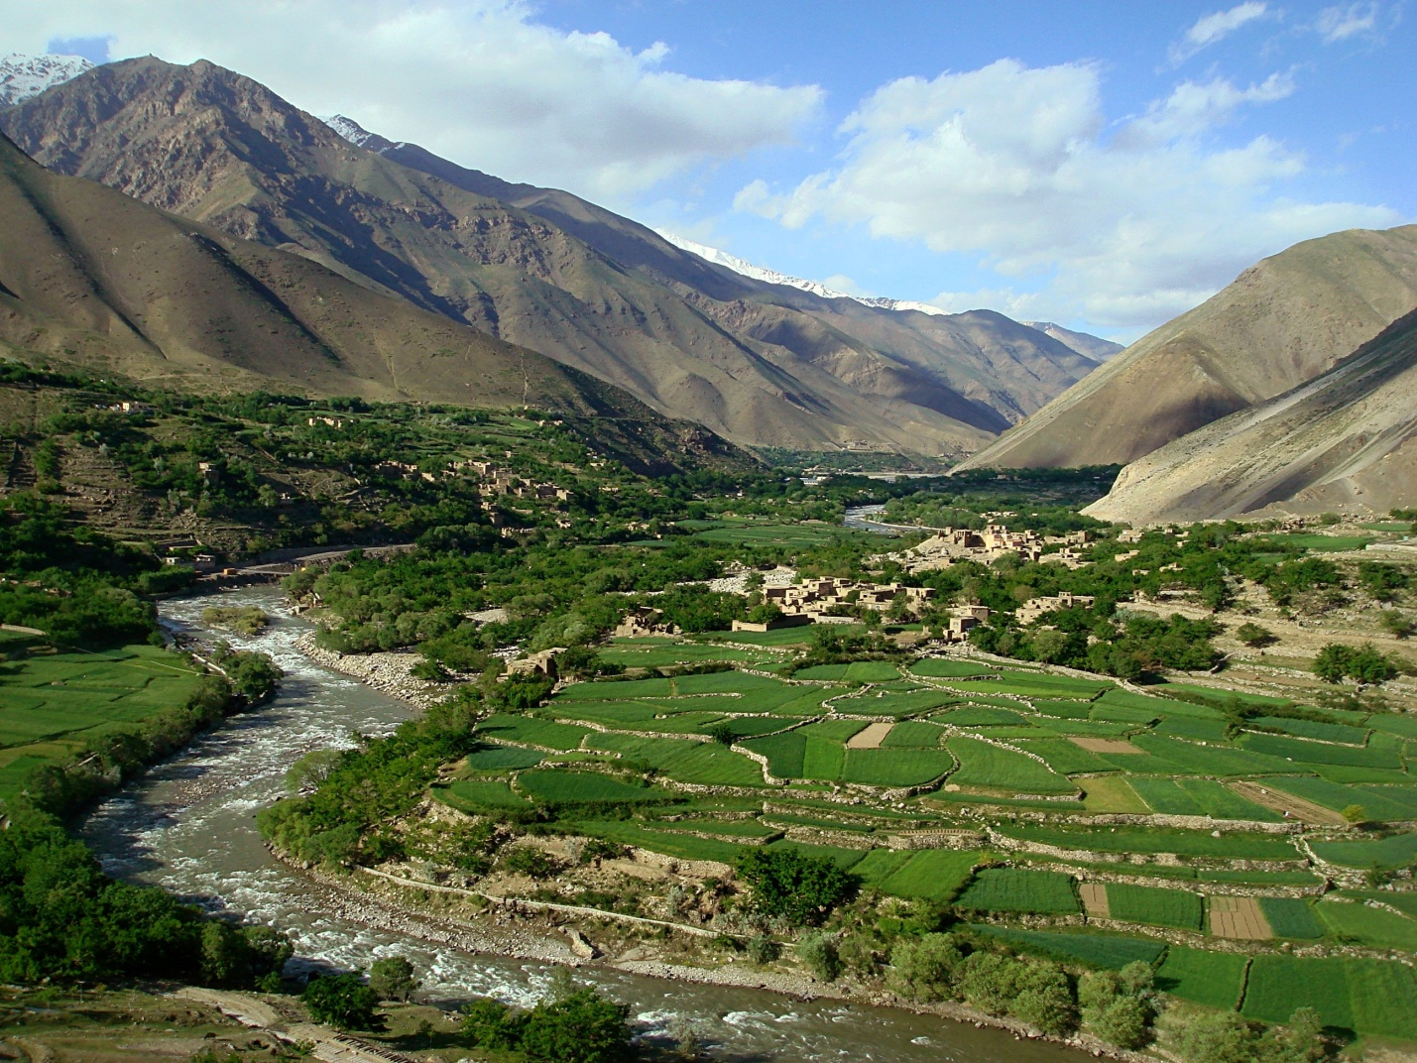
12. Назовите место наиболее ожесточённых боёв в ходе афганской войны

Slide 15
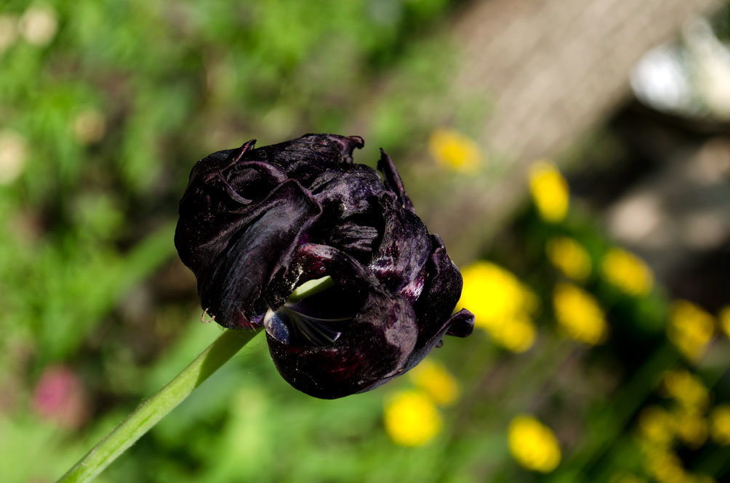
13. Что называли в Советском Союзе «черный тюльпан»?

Slide 16
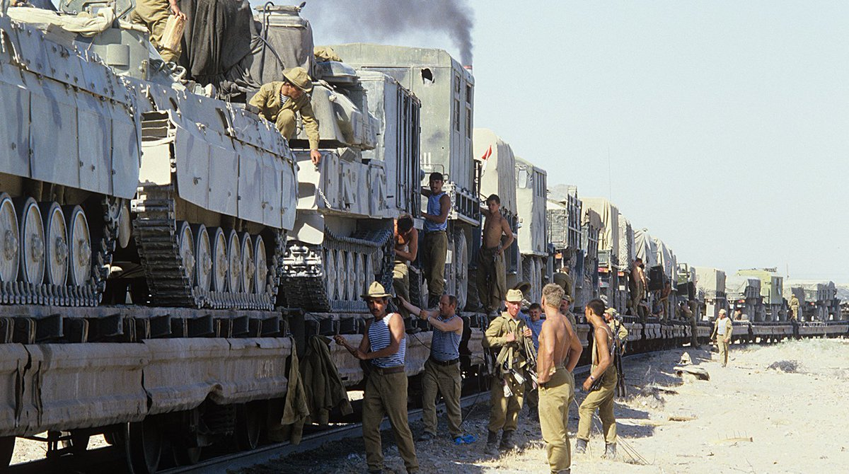
14. Вывод советских войск из Афганистана закончился 15 февраля 1989г. А когда он начался?

Slide 17
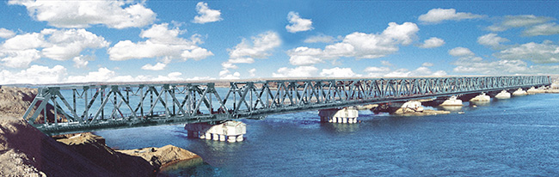
15. Какую реку по мосту пересекали покидающие Афганистан советские войска?

Slide 18
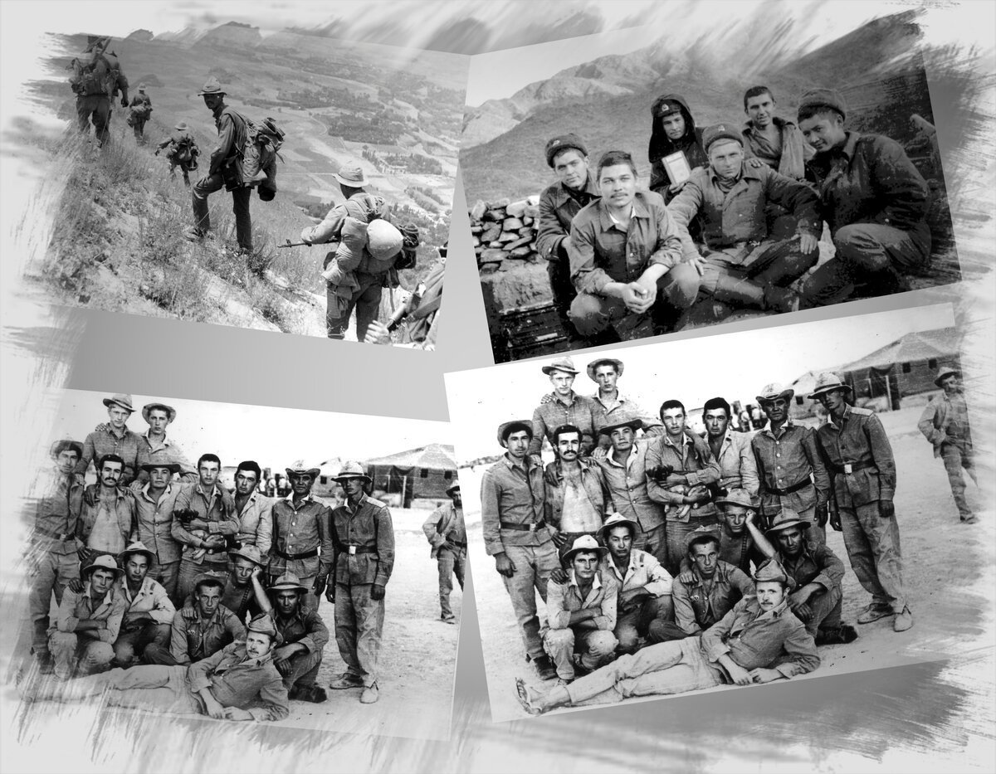
Вопросы с выбором одного правильного ответа

Slide 19
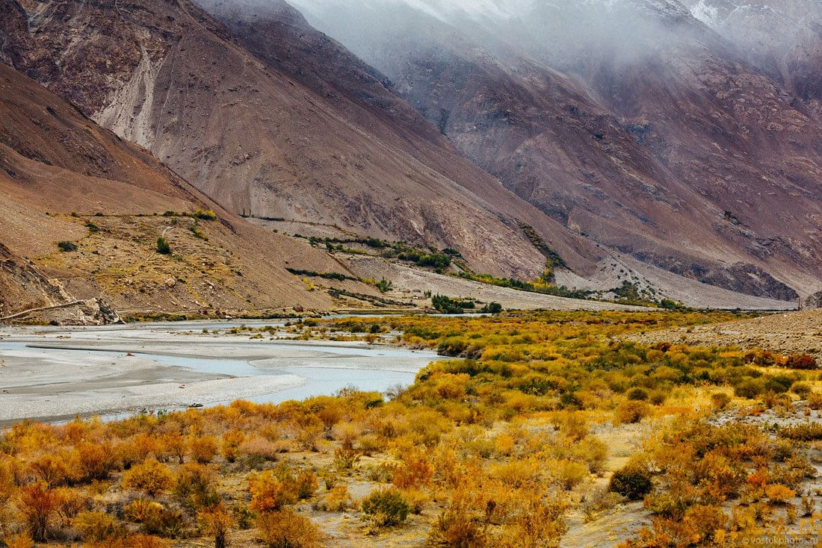
16. Афганистан – это…
a) Государство в Центральной Азии, не имеющее выхода к морю.
б) Государство в Южной Америке, с большой инфраструктурой.
в) Выдуманное название фильмов и книг.

Slide 20
17. Когда начался военный конфликт на территории Демократической республики Афганистан между правительственными силами Афганистана при поддержке Ограниченного контингента советских войск с одной стороны и вооружёнными формированиями афганских моджахедов?
а) 25 декабря 1979 г.
б) 17 мая 1978 г.
в) 15 февраля 1989 г.
г) 04 ноября 1985 г.

Slide 21
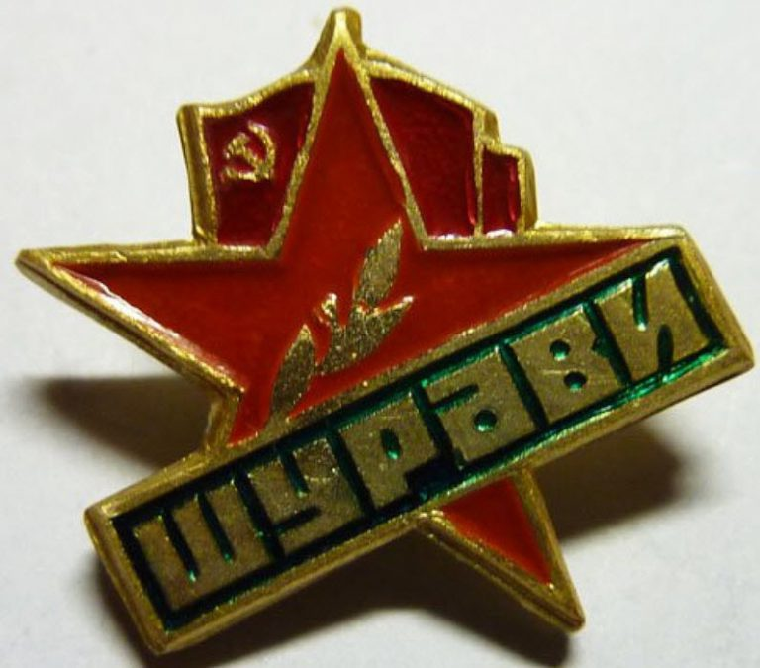
18. Афганское слово «шурави», которым местное население называло солдат Советской армии, переводится на русский именно так…
а) Русский
б) Коммунист
в) Советский
г) Неверный

Slide 22
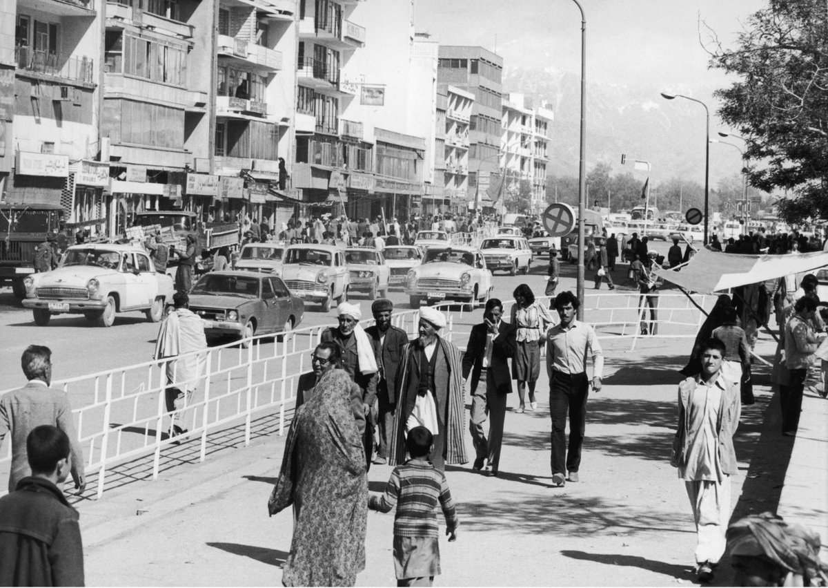
19. Какой режим поддерживало Советское правительство в Афганистане?
а) Демократический
б) Республиканский
в) Коммунистический

Slide 23
20. Назовите два официальных языка этого государства?
а) курдский и персидский
б) арабский и английский
в) дари и пушту

Slide 24
Сегодня день огромной скорби,
Мы вспомним все Афганистан,
Всех тех, кто там навек остался
И тех, кто жизни там сломал.
Пускай их подвиг не исчезнет
Из памяти нашей страниц,
Сегодня дата непростая —
Уход от вражеских границ.

